Slide 1


Proyecto ATP
Grupo 1

Slide 2

Descripción del Proyecto
Nombre del Proyecto:
Spintech: Plataforma de Aprendizaje Personalizado para Personas con Discapacidades.
El proyecto busca desarrollar una plataforma de aprendizaje en línea personalizada para personas con diversas discapacidades, facilitando su acceso a la educación mediante herramientas y recursos adaptados a sus necesidades específicas.
Descripción Breve:
Justificación de la Relevancia :
https://www.canva.com/design/DAGPFO7OrFE/X21pxWXMTxmL4Ra8p6ApvQ/edit?utm_content=DAGPFO7OrFE&utm_campaign=designshare&utm_medium=link2&utm_source=sharebutton
Accesibilidad Digital: El proyecto es relevante porque responde a la creciente demanda por soluciones tecnológicas inclusivas que aseguren la accesibilidad para usuarios con discapacidades.
Demanda del Mercado: Capacita a los estudiantes en el desarrollo de software que cumple con normativas de accesibilidad, preparándolos para el mercado laboral actual.
Innovación en Educación: El proyecto combina tecnología y educación, abriendo oportunidades en sectores que buscan mejorar la accesibilidad en plataformas educativas.

Slide 3

Competencias del Perfil de Egreso
RELACIÓN CON EL PERFIL DE EGRESO
Áreas de Desempeño:
Desarrollo de Software
Aseguramiento de Calidad de Software
Gestión de Proyectos Informáticos
Análisis y Evaluación de Soluciones Informáticas

Slide 4
Competencias del Perfil de Egreso
RELACIÓN CON EL PERFIL DE EGRESO
Competencias:
Desarrollar soluciones de software
realizar pruebas de certificación
gestionar proyectos informáticos
construir modelos de datos
implementar soluciones sistémicas.

Slide 5
Factibilidad del Proyecto
Duración del Semestre:
EL PROYECTO ESTÁ DISEÑADO PARA COMPLETARSE DENTRO DEL SEMESTRE ACADÉMICO, CON UN CRONOGRAMA DE 17 SEMANAS QUE ASEGURA LA FINALIZACIÓN A TIEMPO DE CADA FASE.
Horas Asignadas a la Asignatura:
LAS HORAS DISPONIBLES PARA LA ASIGNATURA SON SUFICIENTES, Y LA METODOLOGÍA TRADICIONAL PERMITE UN USO EFICIENTE DE ESTE TIEMPO.
Materiales Requeridos:
SE CUENTA CON TODOS LOS RECURSOS NECESARIOS (SOFTWARE DE GESTIÓN, HERRAMIENTAS DE DESARROLLO Y PRUEBAS), LO QUE FACILITA LA IMPLEMENTACIÓN SIN NECESIDAD DE ADQUIRIR RECURSOS ADICIONALES.

Slide 6
Factibilidad del Proyecto
Factores Externos Favorables:
LA DISPONIBILIDAD DE HERRAMIENTAS TECNOLÓGICAS ACCESIBLES Y EL INTERÉS EN LA INCLUSIÓN EDUCATIVA APOYAN EL DESARROLLO DEL PROYECTO.
Factores Externos y Soluciones:
RETO 1: DIFICULTAD EN LA RECOLECCIÓN DE DATOS ESPECÍFICOS SOBRE NECESIDADES DE USUARIOS.
SOLUCIÓN: COLABORACIÓN CON EXPERTOS EN ACCESIBILIDAD.
RETO 2: POSIBLES PROBLEMAS EN LA GESTIÓN DEL TIEMPO.
SOLUCIÓN: USO DE HERRAMIENTAS DE GESTIÓN Y REVISIONES PERIÓDICAS.

Slide 7

Factibilidad del Proyecto
Técnica:
DISPONIBILIDAD DE RECURSOS TECNOLÓGICOS Y CAPACIDADES TÉCNICAS ADQUIRIDAS EN LA CARRERA.
Operacional:
RECURSOS HUMANOS ADECUADOS Y UNA METODOLOGÍA DE TRABAJO EFICIENTE.
Económica:
COSTOS MANEJABLES, CON USO DE RECURSOS GRATUITOS O DE BAJO COSTO.

Slide 8

Objetivos Específicos
Objetivo General:
Desarrollar una plataforma de aprendizaje en línea personalizada que mejore la accesibilidad y la inclusión educativa para personas con discapacidades.
Objetivos Específicos:
Mejorar el acceso a contenido educativo personalizado.
Reducir las barreras de aprendizaje en diferentes áreas del conocimiento.
Controlar y gestionar de forma eficiente la información educativa personalizada.
Apoyar a los docentes en la personalización de la enseñanza

Slide 9
Metodología de Trabajo
Metodología: Metodología tradicional (cascada).
Justificación de la Metodología:
Pertinencia con los Objetivos del Proyecto: La metodología tradicional asegura que cada fase del proyecto se complete de manera ordenada y meticulosa, lo que es crucial para alcanzar los objetivos específicos, como mejorar la accesibilidad educativa y reducir las barreras de aprendizaje.
Alineación con los Requerimientos Disciplinares: Esta metodología permite un enfoque detallado y documentado en el diseño, desarrollo, y pruebas del sistema, alineándose con las competencias clave de la carrera de Ingeniería en Informática, como la creación de software de calidad y la gestión de proyectos tecnológicos.
Fases:
Análisis de Requisitos
Diseño
Desarrollo/Implementación
Pruebas
Despliegue y Mantenimiento

Slide 10

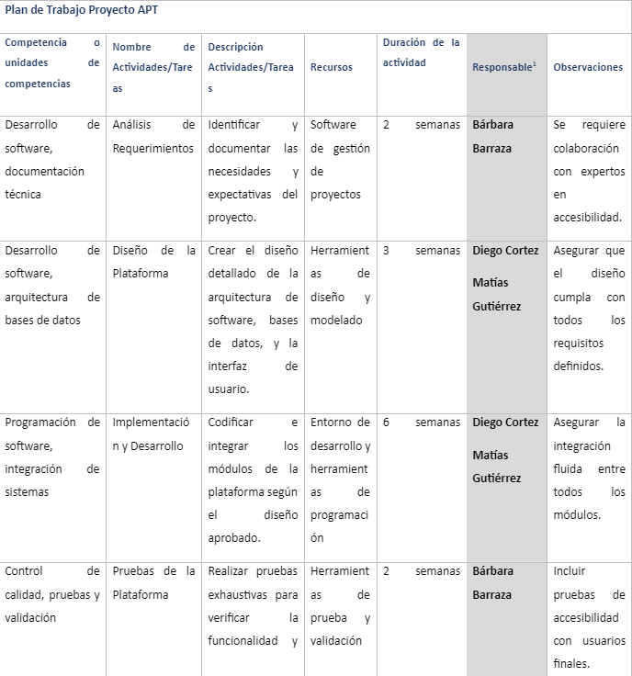
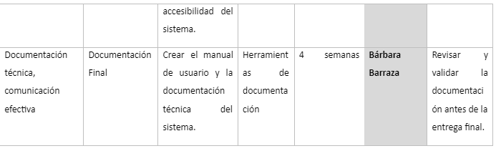
Plan de Trabajo
Actividades y Tareas:
Análisis de Requerimientos
Diseño de la Plataforma
Implementación y Desarrollo
Pruebas de la Plataforma
Documentación Final

Slide 11
Plan de Trabajo
Resumen del Plan de Trabajo:
Recursos Clave: Herramientas de gestión de proyectos, diseño, desarrollo, pruebas, y documentación.
Duración Total: 17 semanas distribuidas en las fases de análisis, diseño, desarrollo, pruebas y documentación.
Facilitadores: Experiencia del equipo, acceso a expertos y herramientas, colaboración con educadores.
Obstaculizadores: Recolección de datos específicos, integración de módulos, disponibilidad de usuarios para pruebas.
Mitigación: Planificación anticipada, iteración continua, pruebas unitarias y entrevistas con usuarios.

Slide 12

Evidencias del Proyecto
Evidencias de Avance:
Nombre de la evidencia | Justificación:
Acta de Constitución del Proyecto | Formaliza el inicio del proyecto y define el alcance, objetivos, y participantes clave, asegurando que el equipo y los stakeholders tengan una comprensión clara desde el principio.
EDT-Hitos de Desarrollo y Diccionario | Proporciona una estructura detallada de las tareas del proyecto, lo que permite un seguimiento efectivo y asegura que todas las actividades necesarias para alcanzar los objetivos estén claramente identificadas.
Carta Gantt | Visualiza la secuencia y duración de todas las actividades del proyecto, permitiendo la gestión del tiempo y asegurando que el proyecto se mantenga dentro del cronograma.
Definición de Responsabilidades RAM o RACI | Asigna roles específicos a los miembros del equipo, asegurando que todas las responsabilidades estén claras y que no haya confusiones durante la ejecución del proyecto.
Matriz de Riesgos | Identifica posibles riesgos y establece planes de mitigación, lo que ayuda a prever y evitar problemas que puedan retrasar o comprometer el proyecto.
Plan de Pruebas Inicial | Establece los criterios de pruebas desde el principio, asegurando que todos los aspectos críticos del sistema sean evaluados correctamente durante el desarrollo.

Slide 13
Evidencias del Proyecto
Evidencias Finales:
Nombre de la evidencia | Justificación:
Plan de Pruebas Final | Documenta las pruebas finales realizadas para verificar la funcionalidad y accesibilidad del sistema, demostrando que la plataforma cumple con los requisitos especificados.
Reporte de Estatus Final del Proyecto | Proporciona un resumen del estado final del proyecto, destacando el cumplimiento de los objetivos y cualquier desviación del plan original.
Plan de Implantación | Describe la estrategia para poner en marcha la plataforma en un entorno real, asegurando una transición fluida a la operación en vivo.
Plan de Soporte y Mantención | Garantiza que el sistema se mantenga operativo y actualizado después de su implementación, asegurando la sostenibilidad a largo plazo del proyecto.
Plan de Capacitación | Detalla cómo se capacitará a los usuarios y administradores, asegurando que todos los involucrados puedan utilizar la plataforma de manera efectiva.
Manuales de Usuario y Administrador | Proporciona guías completas para el uso y administración del sistema, facilitando la correcta utilización de la plataforma y minimizando errores operativos.

Slide 14
Conclusión
Importancia del Proyecto:
El proyecto "Plataforma de Aprendizaje Personalizado para Personas con Discapacidades" es una iniciativa que aborda la necesidad crítica de accesibilidad en el ámbito educativo, proporcionando herramientas inclusivas que permiten a personas con diversas discapacidades acceder a una educación de calidad.
Logro de los Objetivos:
A través de un enfoque estructurado y una metodología tradicional, el proyecto está diseñado para alcanzar sus objetivos específicos, como mejorar el acceso a contenido educativo personalizado y reducir las barreras de aprendizaje para personas con discapacidades.

Slide 15
Conclusión
Impacto Esperado:
La implementación de esta plataforma no solo contribuirá a la inclusión educativa, sino que también tendrá un impacto positivo en la formación profesional, capacitando a los estudiantes para crear soluciones tecnológicas que cumplen con los estándares de accesibilidad actuales y futuros.
Próximos Pasos:
Con la finalización del proyecto, se espera su implementación en un entorno real, junto con un plan de soporte y mantenimiento continuo, para garantizar que la plataforma siga siendo accesible y eficaz para todos los usuarios.

